Slide 1
«ИКТ в начальной школе»
Изменения в Российском образовании и преобразования в обществе требует от школьного педагога нового подхода к процессу обучения. В современных условиях жизни не достаточно просто владеть набором знаний, умений и навыков, надо уметь их приобретать все в большем объеме, уметь применять их в жизни, реальной ситуации. В современном динамично развивающемся информационном обществе нужны даже не столько сами знания, сколько умение добывать их и умение самостоятельно добытые знания применять во всевозможных ситуациях.

Slide 2
Если каждый урок будет включать в себя средства ИКТ, то инфантильных и расторможенных детей будет меньше. Использование ИКТ преобразит преподавание традиционных учебных предметов, оптимизирует процессы понимания и запоминания учебного материала, а главное - поднимет на неизмеримо более высокий уровень интерес детей к учёбе.
Использование компьютерных технологий в процессе обучения влияет на рост профессиональной компетентности учителя. Это способствует значительному повышению качества образования, что ведет к решению главной задачи образовательной политики.

Slide 3
Начальная школа и новый образовательный стандарт
С 1 сентября 2011-2012 учебного года во всех образовательных учреждениях РФ (1 класс) введение Стандарта является обязательным.
Отличительной особенностью нового стандарта является его деятельный характер, ставящий главной целью развитие личности учащегося. Система образования отказывается от традиционного представления результатов обучения в виде знаний, умений и навыков, формировки стандарта указывают реальные виды деятельности, которыми учащийся должен овладеть к концу начального обучения.
Неотъемлемой частью нового стандарта являются универсальные учебные действия (УУД). Под УУД понимают «общеучебные умения», «общие способы деятельности», «надпредметные действия» и т.п.

Slide 4
Реализация программы формирования УУД в начальной школе - ключевая задача внедрения нового образовательного стандарта.
Каждое образовательное учреждение разрабатывает собственную образовательную программу, учитывая в том числе, запросы и пожелания родителей учащихся.
В современной школе широко применяется проектный метод. Средства ИКТ являются наиболее перспективным средством реализации проектной методики обучения. Имеется цикл проектов, участвуя в которых, дети знакомятся друг с другом, обмениваются информацией о себе, о школе, о своих интересах и увлечениях. Это проекты «Я и мое имя», «Моя семья», «Здоровейка» , «Основы эстетического воспитания». Родители должны всячески стимулировать детей к этой работе.

Slide 5
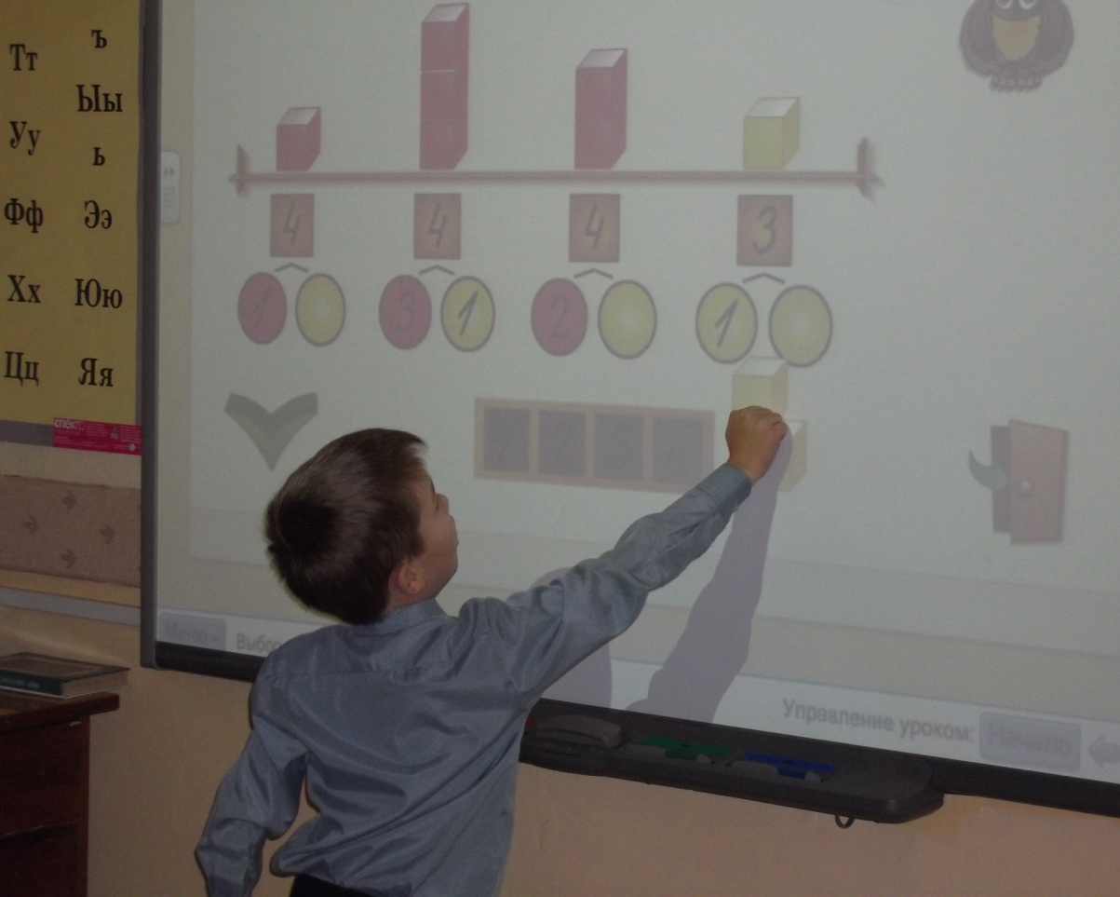
Интерактивная доска.
.
В течение двух лет я использую в образовательном процессе возможности современного инструмента - интерактивной доски Star Board, которая стационарно установлена в классном кабинете в комплекте с компьютером и проектором.
Для меня наличие в классе электронной интерактивной доски Star Board явилось действительно тем уникальным техническим средством, которое при правильном использовании помогло повлиять на качество обучения первоклассников и эффективность моего учительского труда.

Slide 6
Учебник, доска, мел, карточки с заданиями и бумажные плакаты – составляющие педагогических технологий, которые были хороши вчера. Современная школа, призванная обеспечить доступность качественного образования обучающихся с учетом их возможностей, интересов и склонностей; расширить активность социализации личности, обязана пересмотреть методический инструментарий в целом. Новые информационные технологии, безусловно, играют положительную роль

Slide 7
Мастер класс.
в МАОУ «СОШ № 10» работает два года. В 2011-2012 уч. году на базе школы организован мастер класс Свердловского района города.
Цели: сформировать у учителей-предметников необходимые компетенции по овладению ими основными функциями интерактивной доски и основными приемами использования ее в образовательном процессе.
Достижение поставленной цели связывается с решением следующих
Задачи:
познакомить с принципами работы с интерактивной доской;
познакомить с многообразием видов и форм использования интерактивной доски в урочное и внеурочное время;
выработать практические навыки использования интерактивной доски в урочное и внеурочное время;
создание условий для профессионального общения, самореализации и стимулирования роста творческого потенциала педагогов;
повышение профессионального мастерства и квалификации участников;
распространение передового педагогического опыта;
внедрение новых технологий обучения и воспитания.

Slide 8
БЛАГОДАРЮ ЗА ВНИМАНИЕ!

